Slide 1
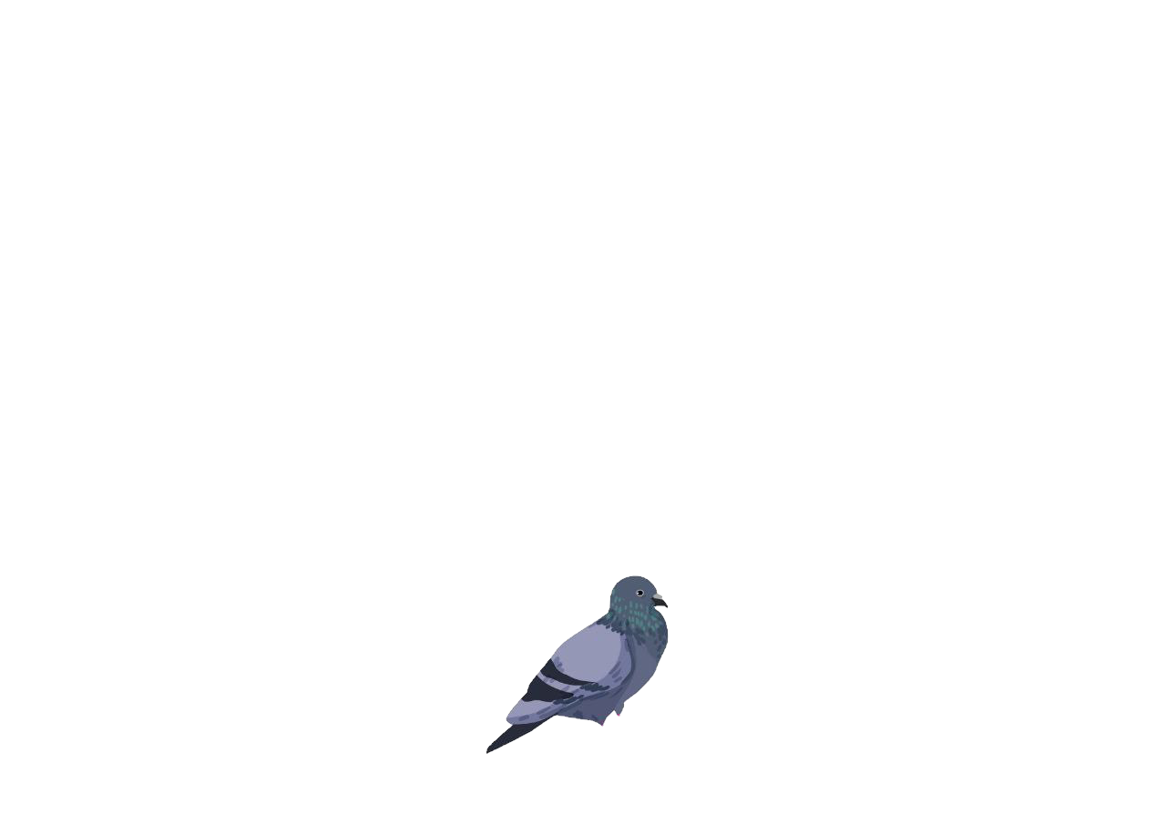
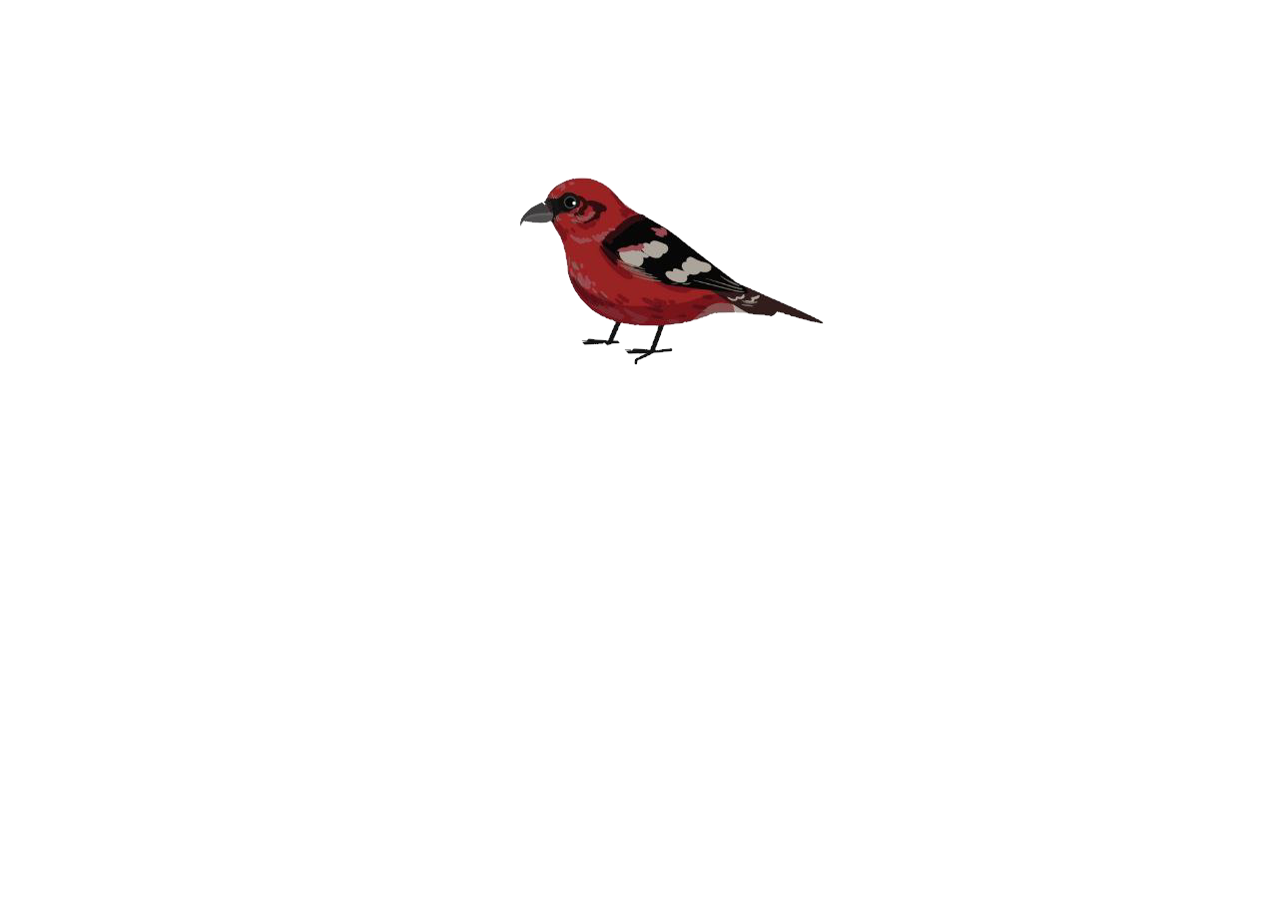
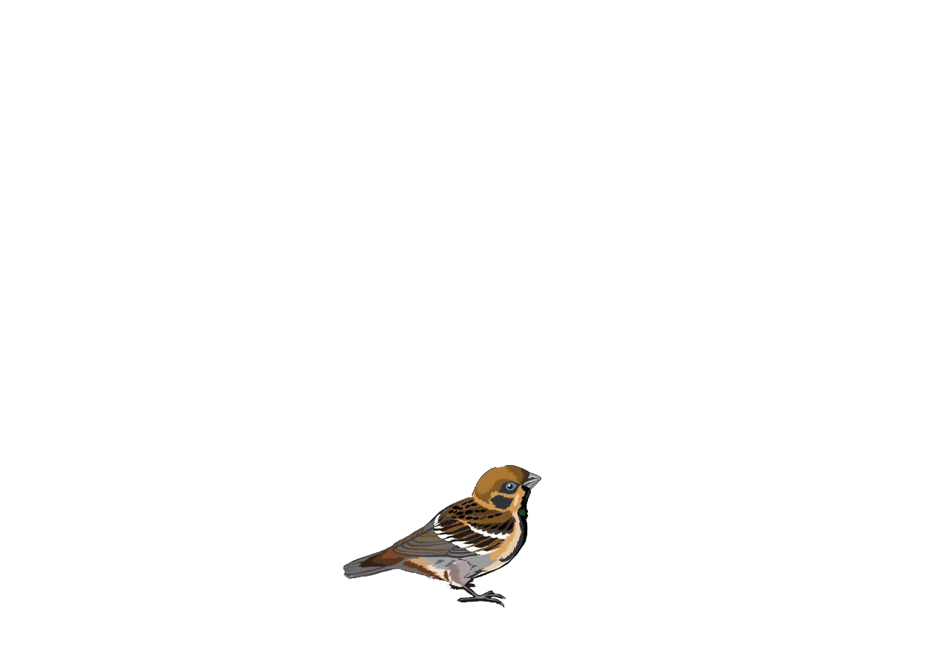
ЗИМУЮЩИЕ ПТИЦЫ
Зима для птиц – самое тяжелое время, поэтому многие птицы перебираются поближе
к человеческому жилью.
Зимующие птицы устойчивы к низким температурам, но могут погибнуть от недостатка еды.
Помочь птицам несложно. Достаточно изготовить кормушку и подкармливать их.
А чем можно кормить птиц, вы можете узнать ниже.
Отгадайте загадки (подсказки на дереве).
Игра Мемо

